Slide 1

Lógica de Programación y Laboratorio
Sesión 5
Sebastian Montoya Villada

Slide 2

Lógica de Programación: Operadores y Expresiones
Transformando Reglas de Negocio en Soluciones Algorítmicas
Institución Universitaria ITM

Slide 3





AGENDA DE APRENDIZAJE
Fundamentos
Jerarquía
Conversión
Definición y tipos de operadores aritméticos.
Prioridad de ejecución y orden de precedencia.
Del lenguaje algebraico al código algorítmico.

Slide 4


¿POR QUÉ SON IMPORTANTES?
Los operadores son el motor de cálculo de cualquier algoritmo. Sin ellos, la computadora no sabría cómo manipular los datos para generar información útil.
"Calcular el IVA del 19% sobre un precio base."
Actúan como el puente entre el requerimiento del cliente (Regla de Negocio) y la ejecución técnica.

Slide 5





CLASIFICACIÓN DE OPERADORES
ARITMÉTICOS
RELACIONALES
Realizan cálculos matemáticos fundamentales como suma, resta y potencias.
Comparan dos valores y devuelven un resultado booleano (Verdadero/Falso).
LÓGICOS
ASIGNACIÓN
Permiten combinar múltiples condiciones o invertir el valor de verdad.
Se utilizan para almacenar resultados o valores dentro de una variable.

Slide 6
OPERADORES ARITMÉTICOS EN LOGICODE
Operación | Operador | Ejemplo | Resultado
Suma / Resta | + / - | 5 + 3 | 8
Multiplicación | * | 5 * 3 | 15
División | / | 10 / 4 | 2.5
Módulo (Residuo) | mod | 10 mod 3 | 1
Potencia | potencia(x, y) | potencia(2, 3) | 8

Slide 7

JERARQUÍA DE OPERADORES
1.
Nivel 1: Paréntesis - Rompe cualquier orden.
2.
Nivel 2: Potencias y Raíces. potencia() y raiz()
3.
Nivel 3: Multiplicación, División y Módulo .
4.
Nivel 4: Suma y Resta .
* En caso de empate (mismo nivel), se resuelve de izquierda a derecha.

Slide 8







JERARQUÍA DE OPERACIONES
PARÉNTESIS
POTENCIA Y RAÍZ
MULT, DIV, MOD
SUMA Y RESTA
En caso de empate, se resuelve de izquierda a derecha.

Slide 9
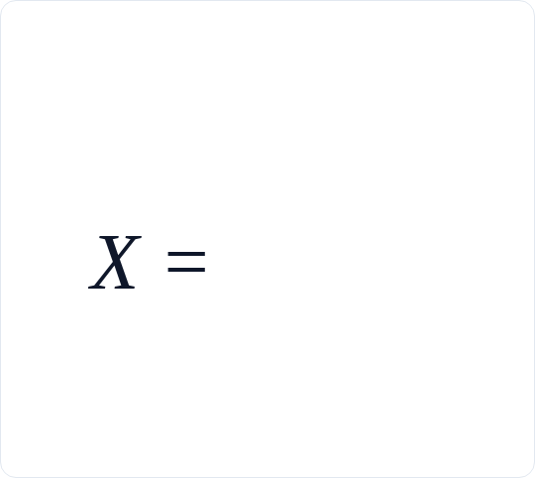


DEL ÁLGEBRA AL ALGORITMO
EXPRESIÓN MATEMÁTICA
EXPRESIÓN EN LOGICODE
a + b / c
(Sin los paréntesis, el computador calcularía a + (b/c))

Slide 10





TALLER PRÁCTICO
EJERCICIO 1
EJERCICIO 2
¿Cuál es el resultado de Z?
Pasa esta ecuación a código:

Slide 11
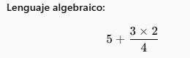
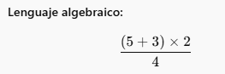
Inicio
real resultado
resultado ← 5 + 3 * 2 / 4
imprima("El resultado es: ", resultado)
Fin
Inicio
real resultado
resultado ← (5 + 3) * 2 / 4
imprima("El resultado es: ", resultado)
Fin

Slide 12



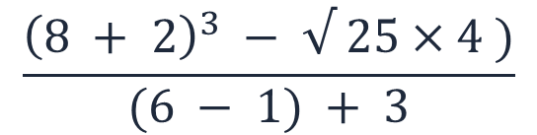
DEL ÁLGEBRA AL CÓDIGO: AVANZADO
PSEUDOCÓDIGO / LOGICODE
Numerador: ( potencia((8 + 2), 3) - raiz(25) * 4 )
LENGUAJE ALGEBRAICO
$$\frac{{\left(8 + 2\right)}^{3} − √ 25×4 )}{(6 − 1) + 3}$$
Denominador: ( (6 - 1) + 3 )
Expresión Final:
(...)
(...)

Slide 13






EVITA ERRORES
Peligro: Ambigüedad
El Módulo
No confíes ciegamente en el orden. Los paréntesis son tus mejores amigos.
El operador mod es vital para ciclos y repartos.
¿Divide o multiplica primero? ¡Confuso!
sobran <- 25 mod 4
Ahora sí está claro.
Resultado: 1
(Sobró 1 estudiante sin equipo)

Slide 14
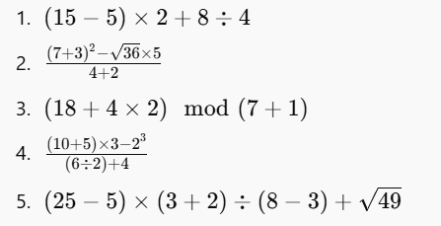
Ejercicios de Jerarquía de Operaciones
Instrucción: A continuación, se presentan varias expresiones matemáticas. Tu tarea es analizarlas y escribir su equivalente en pseudocódigo respetando la jerarquía de operaciones.

Slide 15
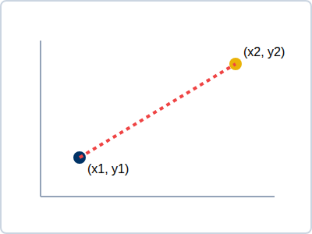

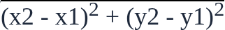
DISTANCIA EN EL PLANO
Desarrollar un programa que calcule la distancia entre dos puntos en el plano cartesiano, dados los valores de (x1, y1) y (x2, y2) de cada punto. En lenguaje logicode.
•
Entrada: 4 variables reales.
•
Proceso: Resta, Potencia, Suma, Raíz.
•
Salida: resultado con dos decimales.

Slide 16

DISTANCIA EUCLIDIANA
Planteamiento
Inicio
Definir variables
real x1, y1, x2, y2, d
2. Solicitar datos
Lea x1, Lea y1
Lea x2, Lea y2
// 3. Calcular distancia
d <- raiz(potencia((x2 - x1), 2) + potencia((y2 - y1), 2))
// 4. Mostrar resultado
imprima("La distancia es: ", d)
Fin

Slide 17



PROPORCIONALIDAD DIRECTA
El Problema (Receta)
"Para 8 personas se necesitan 500g de harina. ¿Cuánta harina se necesita para 20 personas?"
Inicio // Definir variables conocidas
real pers_base <- 8
real harina_base <- 500
real pers_nuevas <- 20
real resultado // Fórmula Directa: (B * C) / A
resultado <- (harina_base * pers_nuevas) / pers_base imprima(resultado)
Fin
Análisis Lógico
Es DIRECTA: Si aumentan las personas, aumenta la cantidad de comida necesaria.
$$\frac{B ∗ C}{A}$$
X = (500 * 20) / 8

Slide 18



PROPORCIONALIDAD INVERSA
El Problema (Obreros)
Inicio // Definir variables conocidas
real obr_base <- 4
real dias_base <- 10
real obr_nuevos <- 10
real total_dias // Fórmula Inversa: (A * B) / C
total_dias <- (obr_base * dias_base) / obr_nuevos
imprima( total_dias)
Fin
"4 obreros tardan 10 días en construir un muro. Si contrato 10 obreros, ¿cuántos días tardarán?"
Análisis Lógico
Es INVERSA: Si aumentan los trabajadores, el tiempo debe disminuir.
$$A ∗\frac{B}{C}$$
X = (4 * 10) / 10

Slide 19


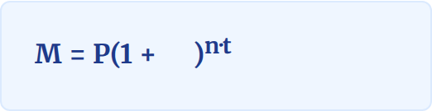
INTERÉS COMPUESTO: ANÁLISIS
"Un banco necesita calcular el monto final de una inversión, basado en su capital inicial, tasa de interés anual, veces que capitaliza por año y el total de años.“
Ejercicio:
Escriba el pseudocódigo en Logicode para calcular el monto final.
Se definan las variables con valores específicos.
Se realice el cálculo del monto final.
Se muestre el resultado en pantalla.
Diccionario de Variables
Monto Final M
Capital Inicial P
Tasa (decimal) r
Veces/Año n
Tiempo (Años) t
rn

Slide 20

ALGORITMO FINANCIERO
Inicio // 1. Definición de variables
real P, r, n, t, M
// 2. Asignación de valores (Ejemplo)
P <- 1000 // Capital base
r <- 0.05 // Tasa del 5% anual
n <- 12 // Capitalización mensual
t <- 5 // Plazo de 5 años
// 3. Aplicar fórmula de Interés Compuesto // M = P * (1 + r/n) elevado a la (n*t)
M <- P * potencia( (1 + r/n), (n*t) ) // 4. Mostrar resultado
imprima(M)
Fin

Slide 21

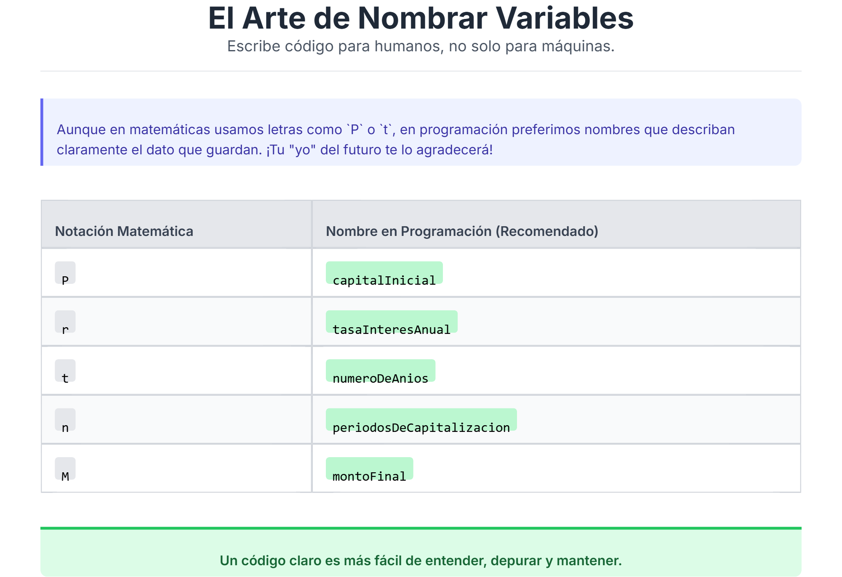









Notes:
Ejemplo en python

Slide 22









EL MODELO E-P-S
Estructura fundamental para resolver problemas computacionales.
1. ENTRADA
2. PROCESO
3. SALIDA
¿Qué datos necesito pedirle al usuario para empezar?
Operaciones matemáticas y lógicas que transforman los datos.
La respuesta final que el sistema entrega al usuario.

Slide 23

Ejercicio: Volumen de un Cilindro
Fórmula Matemática:
Inicio // 1. Declarar variables
real radio, altura, volumen
real PI <- 3.1416
// 2. Entrada
Lea radio
lea(altura)
volumen <- PI * potencia(radio, 2) * altura // 4. Salida
imprima(volumen)
Fin
$$V = π · r^{2} · h$$
Variables:
r: Radio de la base.
h: Altura del cilindro.
π: Constante (~3.1416).
El algoritmo debe solicitar radio y altura, calcular y mostrar el volumen.

Slide 24
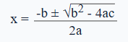

Ejercicio: Ecuación Cuadrática
Fórmula General:
Para resolver $ax^{2} + bx + c$= 0
Inicio
real a, b, c, x1, x2, disc
lea(a, b, c)
disc <- raiz(potencia(b,2) - 4*a*c)
// Calcular raíces (ojo con paréntesis)
x1 <- (-b + disc) / (2*a)
x2 <- (-b - disc) / (2*a)
// Salida
Imprima(x1, x2)
Fin
¡Atención!
•
Calcula primero el discriminante (dentro de la raíz).
•
Usa paréntesis para dividir todo el numerador entre (2*a).

